Slide 1



Правила для школьников

Slide 2

С вечера в портфель сложи
Книги и карандаши.
Утром всё опять проверь,—
Готов к занятиям теперь!

Slide 3

В школу вовремя иди,
Не опаздывай, дружок.
И к уроку приготовься,
Чтобы от него был толк.

Slide 4
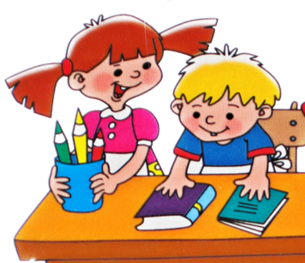
Ручки, книжки и тетрадки
должны к уроку быть в порядке.

Slide 5
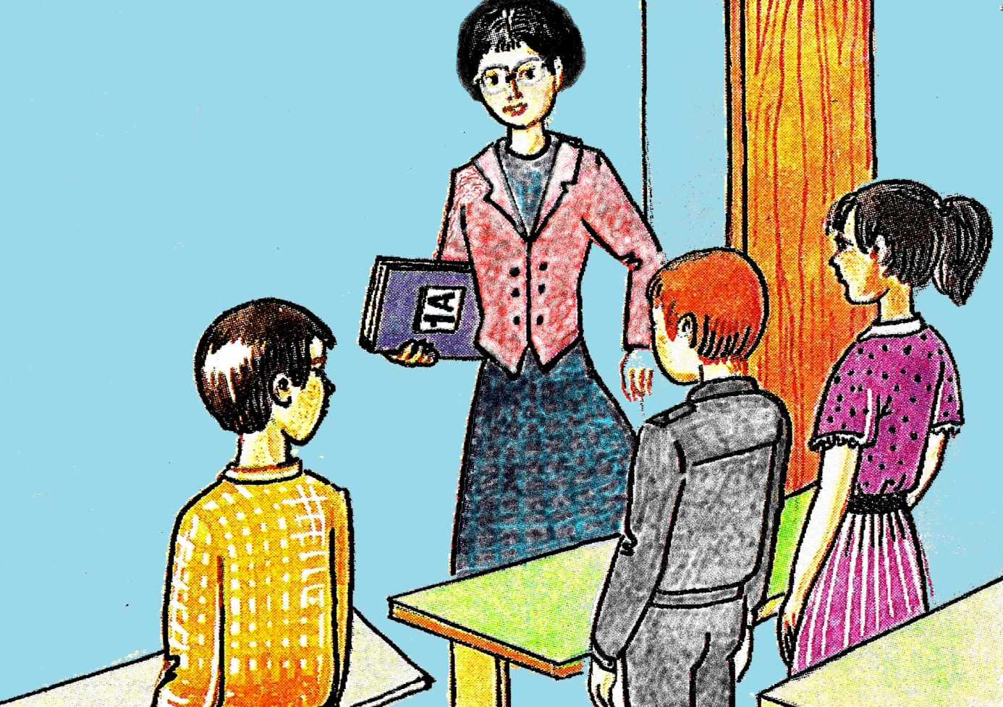

Вставайте дружно каждый раз
Когда учитель входит в класс.

Slide 6
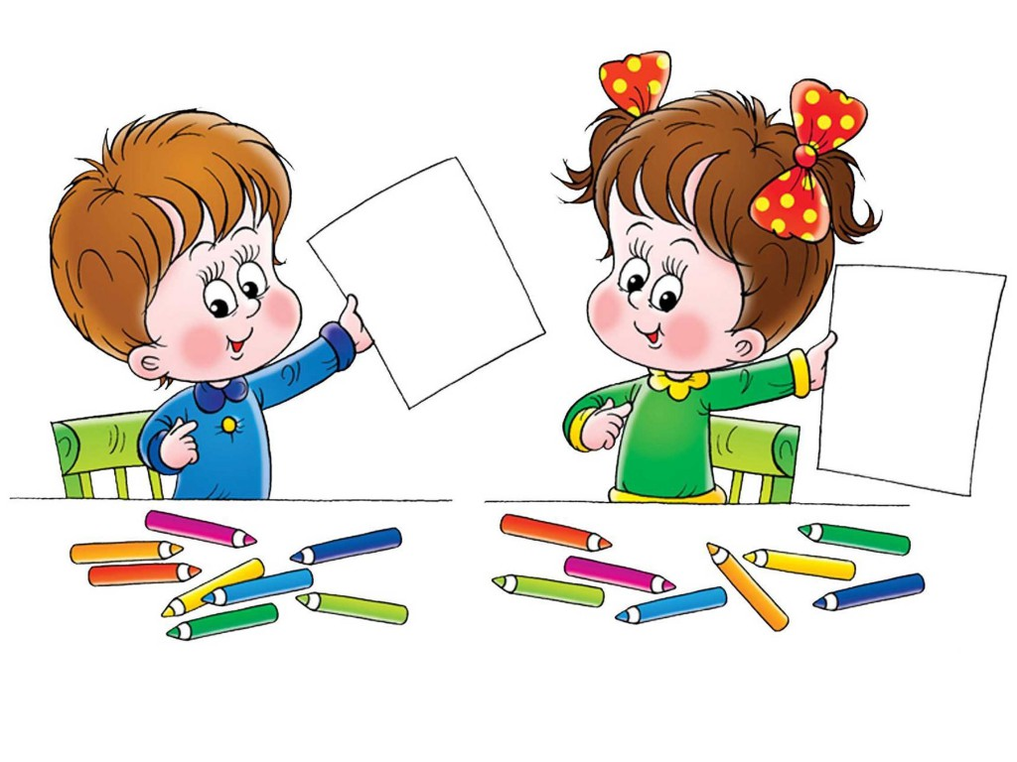
На уроке не болтай,
Соседа ты не отвлекай.

Slide 7

Парта — это не кровать
И нельзя на ней лежать.
Ты сиди за партой стройно
И веди себя достойно.
Будешь на уроке спать,
Ничего не будешь знать.

Slide 8

Ответить хочешь, не шуми,
А только руку подними.

Slide 9
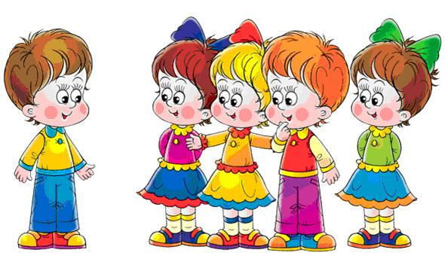
Не дразнись, не зазнавайся,
В классе всем помочь старайся.
Зря не хмурься, будь смелей
И найдёшь себе друзей!

Slide 10


Звенит звонок на переменку.
С друзьями весело играй.
Но драки, толкотню и визги,
Пожалуйста, не затевай.

